Slide 1

TriGuard-三高助手
软工A05组 林嘉纹 马喆轩 魏科宇 余超
2023年12月28日

Slide 2
选题背景
近年来，随着生活节奏的加快和饮食习惯的改变，三高人群（高血压、高血糖、高血脂）数量急速增长，据《中国心血管健康与疾病报告2022 》统计数据，在我国≥18岁人群中
高血压患病人数为2.45亿，有血压正常高值人数为4.35亿
血脂异常的患病率为40.4%
糖尿病人数达1.298亿
三高人群面临着较高的心血管疾病、糖尿病和其他健康问题的风险，这要求他们对自己的健康状况有更高的自我管理能力。而尽管市面上存在一些健康管理软件，但很少有专门针对三高人群的综合性平台，既能帮助他们记录数据，又提供科学的健康知识并建立一个互相支持的社区。
同时，市面上现有的软件少有以家庭为单位的健康管理功能，而恰好三高患者多为中老年人，他们许多对智能产品的操作并不熟悉，因此让家庭中的青中年人代为管理和监督是有必要的。

Slide 3
应用目标
指标记录 我们的应用为三高人群提供一个全面的身体指标和健康数据记录平台。不仅可以实时记录血压、血糖、血脂和运动饮食等关键指标，还能通过图表和趋势分析，帮助用户洞察健康状况的微妙变化。
知识科普 我们的应用为三高人群提供科学、合理、简短精炼的健康知识科普内容。从饮食建议到运动指南，从药物信息到最新的医疗研究，我们通过易于理解的方式增强用户的健康保健意识。
社区交流 我们的应用创建一个专门的社区交流平台，让患者可以相互交流抗病知识和个人经验。在这里，用户可以找到同病相怜的朋友，分享治疗过程中的小窍门，以及如何在日常生活中实现健康目标。
家庭管理 我们的应用考虑患者可能存在的操作不便，而发挥家庭的重要作用，让患者的家庭成员可以轻松地参与到健康管理的全流程中，让其成为家庭共同关系的话题。

Slide 4
技术方案
TriGuard-三高助手是一款移动应用APP
前端采用Flutter框架进行编写，快速、高效、灵活，理论上我们的应用是全平台的
后端使用Java语言，基于Spring框架下的Spring Boot和Spring Security等套件进行开发
管理端使用Vue.js框架和Element Plus组件库进行开发
数据储存采用MySQL和Redis的组合，MySQL用于存储应用的结构化数据，Redis则负责处理那些需要被快速读取的非结构化信息
消息队列使用RabbitMQ处理发送邮件等耗时任务

Slide 5
测试部署
使用Apache Jmeter对后端进行性能压测
对应用的功能进行手动测试
编写良好的单元测试和集成测试代码
应用在生产环境下使用Docker进行容器化部署
使用Jenkins进行持续集成部署，自动化拉取代码、编译、测试、打包并运行的流程

Slide 6
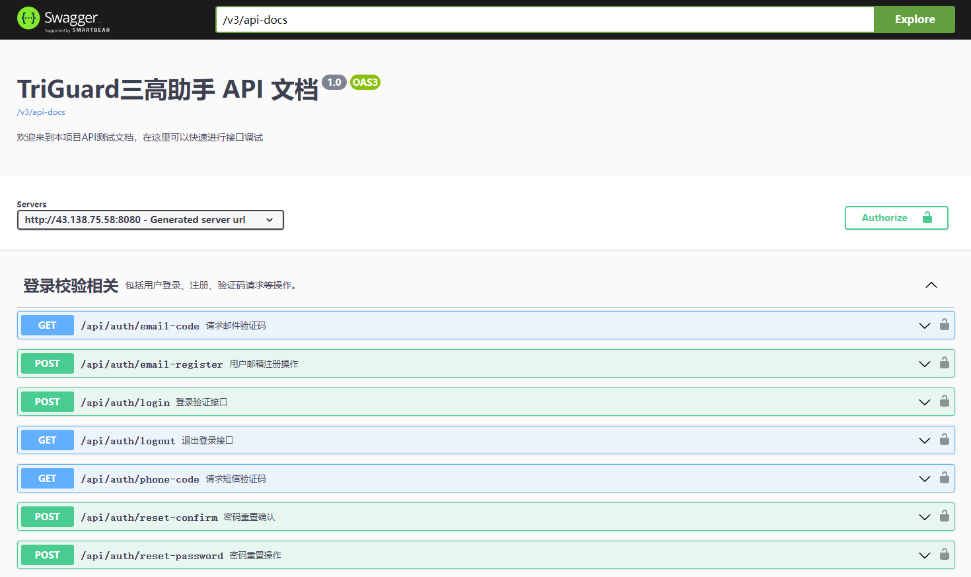
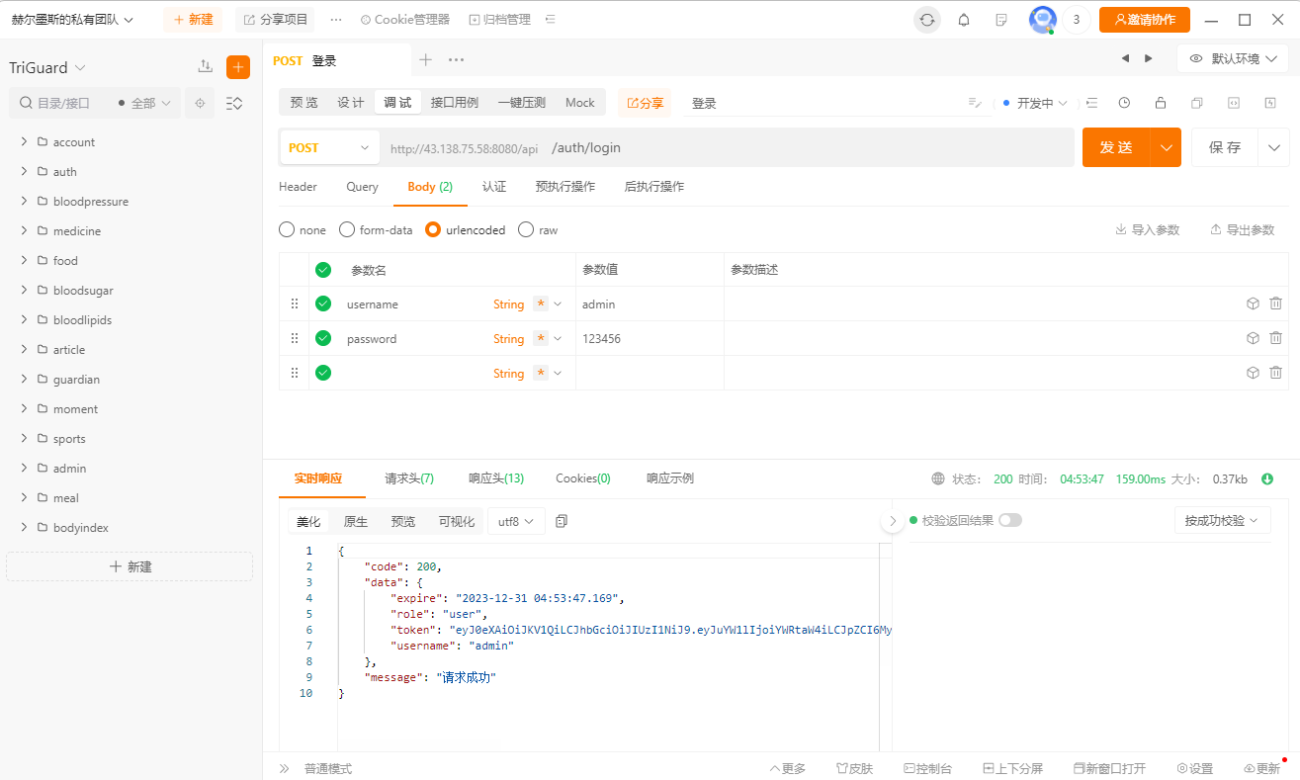
过程管理
使用Git作为版本控制工具，Github和Gitee作为远程代码仓库
接口文档使用Swagger UI
使用ApiPost团队项目在开发中便捷地进行接口测试和同步

Slide 7
小组分工
林嘉纹：主要负责前端饮食、科普和社区模块的编写
马喆轩：主要负责前端登录、血压、血糖、血脂、运动和监护模块的编写
魏科宇：主要负责管理端的编写，以及协助后端开发
余超：主要负责后端的编写

Slide 8
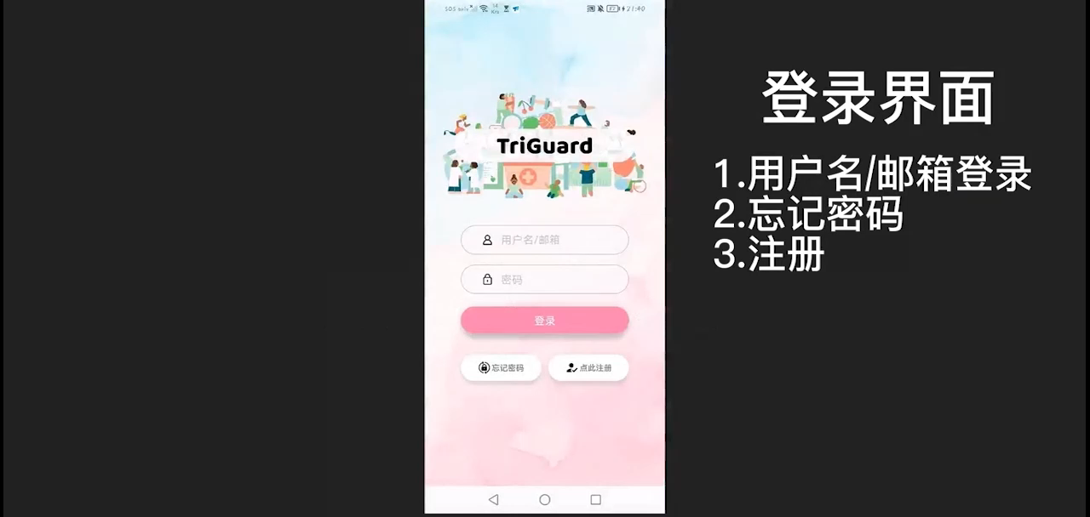
系统演示
项目官网：http://43.138.75.58/

